Slide 1

JAVASCRIPT
AULA 12 | Prof. Marcelo

Slide 2
RECAPITULANDO AULA 11 – JAVASCRIPT
- Objetos em JS
- O que são objetos
- Construção de objetos por meio de funções
- Operador new
- A palavra-chave “reservada” this

Slide 3
AULA 12 – JAVASCRIPT
- Loop ou Laço de Repetição
- for
- for in & for of
- while
- do While

Slide 4
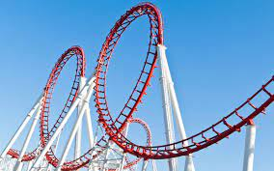
Loop - For – JAVASCRIPT
O que é um laço de repetição?
Laços de repetição ou interação permite que uma determinada rotina seja repetida um certo número de vezes.
A repetição é terminada quando chega até um limite ou até quando atingir alguma condição.

Slide 5
FOR – JAVASCRIPT
A instrução for irá criar um “loop” que contém três expressões dentro de parênteses e separadas por ponto e vírgula. Entre as chave ficará o código que será executado durante este loop.
for(let i=0; i <=0; i++) {
//repete o código
}

Slide 6
Exercício 12
1. O que o manipulador ou função replace( ) efetua em uma string?
2. O que o manipulador ou função sort() efetua em um array?
3. É correto dizer que o JS é uma linguagem orientada a objetos?
4. Como podemos definir o operador new?

Slide 7
Exercício 13
Crie uma função que receba uma palavra como parâmetro e inverta esta palavra.

Slide 8
Próxima aula
- Loop de Repetição
- for in & for of

